Slide 1
Το αγαπημένο μου μέρος
ΑΛΕΦΡΑΓΚΗΣ
ΙΩΑΝΝΗΣ

Slide 2
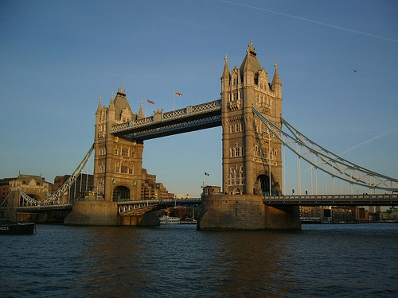
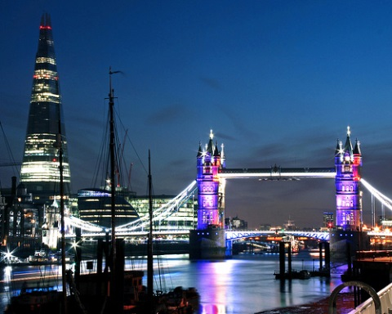
ΑΓΓΛΙΑ
Στην Αγγλία υπάρχει το διάσημο ρολόι το BIG BEN.Υπάρχει η Βασίλισα Ελισάβετ , ο καιρός είναι βροχερός.

Slide 3
ΤΟ ΑΓΑΠΗΜΕΝΟ ΜΟΥ ΜΕΡΟΣ
ΑΓΓΕΛΑΚΟΠΟΥΛΟΣ
ΙΩΑΝΝΗΣ

Slide 4
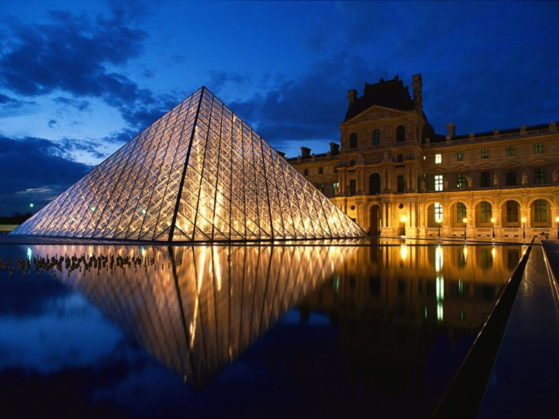
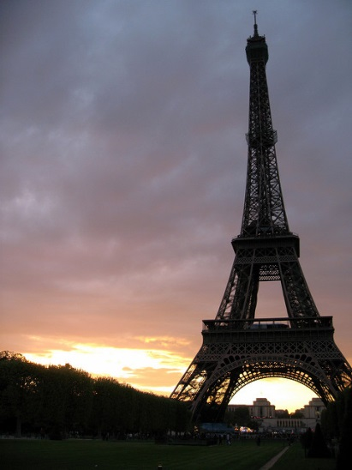
ΓΑΛΛΙΑ
Η Γαλλία είναι η ωραιότερη χώρα για την τέχνη της , το φαγητό της , το Παρίσι την πρωτεύουσα ,είναι ξακουστό για το μουσείο του Λούβρου με την Μόνα Λίζα και το τέλειο κρουασάν της.

